Slide 1
Особливості реалізації змісту корекційно-розвиткової програми «Лікувальна фізкультура» для дітей з помірною розумовою відсталістю
І.В. Бобренко,
молодший науковий співробітник
лабораторії олігофренопедагогіки
Інституту спеціальної педагогіки НАПН України

Slide 2
ФІЗИЧНА КУЛЬТУРА
в спеціальних загальноосвітніх навчальних закладах для розумово відсталих дітей
Основна група
фізична підготовка проводиться інструктором з ЛФК (вчителем з фізичної культури) згідно з відповідною навчальною програмою для спеціальної медичної групи з урахуванням індивідуальних особливостей розвитку дитини (під лікарсько-педагогічним контролем)
Підготовча група
Спеціальна група
фізична підготовка проводиться вчителем з фізичної культури згідно з відповідною навчальною програмою без здачі нормативів з урахуванням індивідуальних можливостей фізичного навантаження та індивідуальних особливостей розвитку дитини (під лікарсько-педагогічним контролем)
фізична підготовка проводиться вчителем з фізичної культури в повному обсязі згідно з відповідною навчальною програмою з урахуванням індивідуальних особливостей розвитку дитини (під лікарсько-педагогічним контролем)
Вивчення навчального предмета «Фізична культура» в спеціальних загальноосвітніх навчальних закладах для дітей з порушеннями інтелектуального розвитку (інваріантна складова)

Slide 3
Корекційно-розвиткова робота – вагомий напрям педагогічної діяльності в системі навчально-виховного процесу спеціальної загальноосвітньої школи для дітей з порушеннями інтелектуального розвитку. Одним із елементів системи корекційно-розвиткової роботи в спеціальних загальноосвітніх навчальних закладах для дітей з порушеннями розумового розвитку є предмет «Лікувальна фізкультура»

Slide 4
КОРЕКЦІЙНО-РОЗВИТКОВІ ЗАНЯТТЯ
в спеціальних загальноосвітніх навчальних закладах
для дітей з порушеннями інтелектуального розвитку
(початкова ланка освіти)
Розвиток мовлення
Лікувальна фізкультура
Соціально-побутове орієнтування
Ритміка
Корекційно-розвиткові заняття в спеціальних загальноосвітніх навчальних закладах для дітей з порушеннями інтелектуального розвитку (початкова ланка освіти)

Slide 5
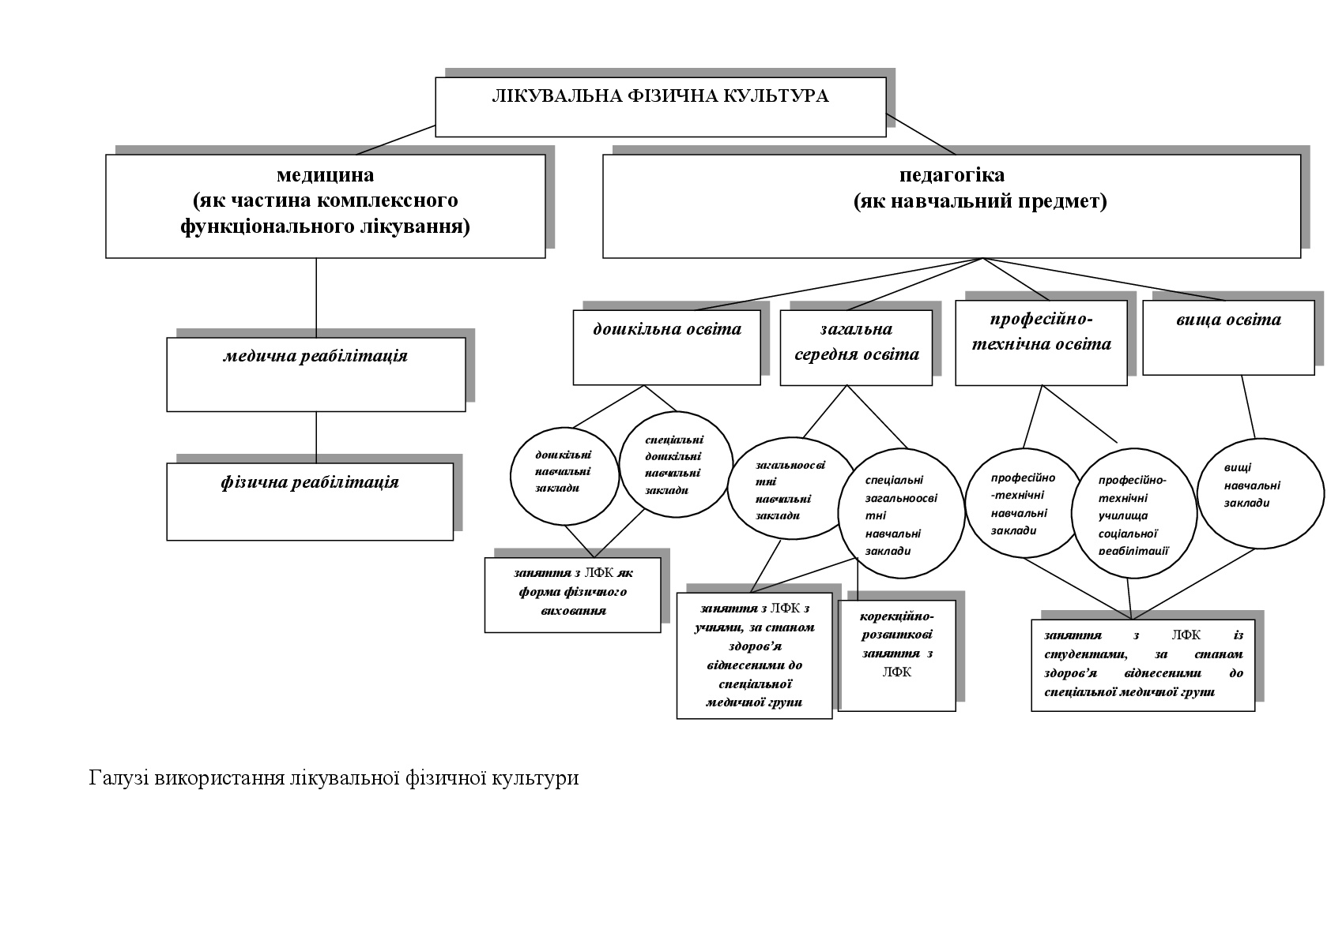
Галузі використання лікувальної фізичної культури

Slide 6
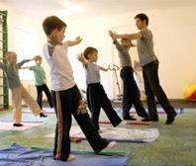
Основною метою предмету «Лікувальна фізкультура» є: гармонізація психофізичного розвитку учнів і корекція його порушень

Slide 7
Мета реалізується вирішенням наступних взаємопов’язаних завдань:
1. Основних:
1.1. Розвиток координаційних здібностей.
1.2. Корекція психоемоційного стану та психофізичного напруження.
1.3. Розвиток правильного локомоторного стереотипу та корекція основних видів локомоції дитини (ходьби, бігу).

Slide 8
Мета реалізується вирішенням наступних взаємопов’язаних завдань:
2. Супутніх:
2.1. Профілактика та корекція порушень серцево-судинної системи:
корекція стану після гострого захворювання;
корекція захворювань органів серцево-судинної системи.
2.2. Профілактика та корекція порушень органів дихання:
формування навички правильного дихання в спокої та під час виконання фізичних вправ;
корекція стану після гострого респіраторного захворювання;
корекція захворювань органів дихання.
2.3. Профілактика послаблення зору та корекція розладів зору.
2.4. Профілактика та корекція порушень нервової системи.
2.5. Профілактика та корекція порушень опорно-рухового апарату:
формування правильної постави та її корекція;
корекція сколіозу, кіфозу;
корекція плоскостопості;
корекція стану після травм опорно-рухового апарату.
2.6. Корекція захворювань видільної системи.
2.7. Профілактика та корекція порушень імунної системи:
корекція стану після гострого соматичного захворювання;
корекція порушень імунної системи.
2.8. Корекція захворювань органів травлення.
2.9. Профілактика та корекція порушень обміну речовин і захворювань залоз внутрішньої секреції:
корекція наслідків цукрового діабету;
профілактика та корекція ожиріння.

Slide 9
Зміст завдань розроблено з урахуванням особливостей психофізичного розвитку дітей з порушеннями розумового розвитку легкого та помірного ступеню, розповсюдженої нозології захворювань дітей зазначеної категорії. Під час реалізації представлених завдань обов’язково здійснюються й інші, а саме: оздоровчі, освітні, розвивальні, корекційні, виховні. Але акцент – саме на визначених завданнях. У зв’язку з тим, що кожна дитина має свою динаміку та потенційні можливості розвитку, втілення завдань програми залежить від відповідності комплексу використаних засобів фізичного виховання та дотримання гігієнічних принципів при організації навчального процесу індивідуальним особливостям психофізичного розвитку дітей

Slide 10
Програму з лікувальної фізкультури для спеціальних загальноосвітніх навчальних закладів для дітей з порушеннями інтелектуального розвитку розроблено на основі положень Державного стандарту початкової загальної освіти для дітей з особливими освітніми потребами, затвердженого Постановою Кабінету Міністрів України з урахуванням Критеріїв оцінювання навчальних досягнень учнів, їх психофізичних і вікових особливостей. Програму створено з урахуванням сучасних наукових даних і практичного досвіду вчителів з фізичного виховання Постанова Кабінету Міністрів України від 21 серпня 2013 року № 607 «Про затвердження Державного стандарту початкової загальної освіти для дітей з особливими освітніми потребами»

Slide 11
ДЯКУЮ ЗА УВАГУ!

